Slide 1
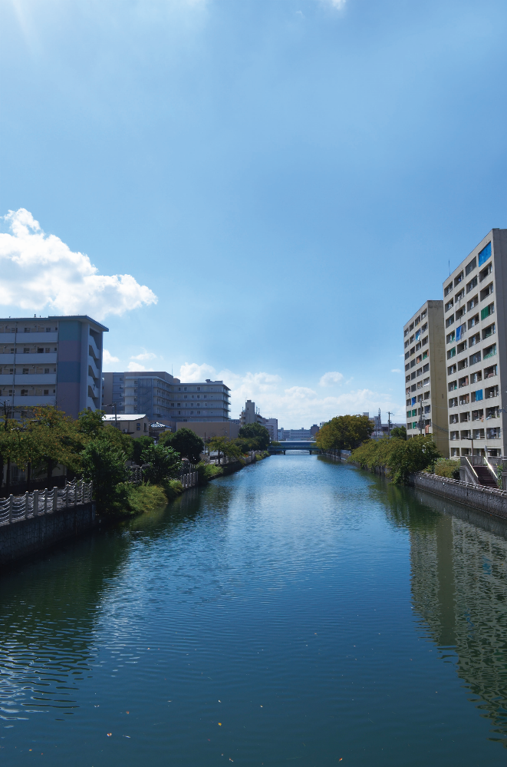
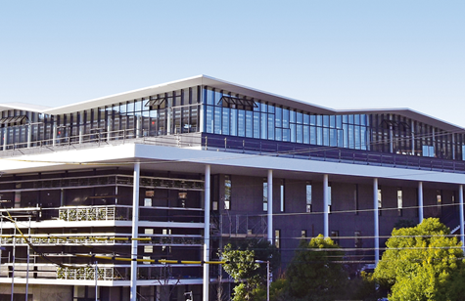

城東区将来ビジョン3.0
（2023（令和5）年度～2027（令和9）年度）
城東区マスコットキャラクター
「コスモちゃん」
城東区複合施設
中菫橋から望む城北川
2023（令和5）年3月
大阪市城東区役所

Slide 2

目次
Ⅰ．城東区将来ビジョンについて ・・・・・ ２
Ⅱ．区の現状と課題 ・・・・・ ４
Ⅲ．将来像と基本理念 ・・・・・ １５
Ⅳ．施策展開の方向性 ・・・・・ １６
～ SDGsを意識した区政運営 ～ ・・・ １７
Ⅳ－１．人と人がつながり、城東区を誇りに思えるコミュニティ豊かなまちへ ・・・ １８
Ⅳ－２．地域で支えあう安全で安心なまちへ ・・・ ２０
Ⅳ－３．安心して子育てができ、心豊かに力強く未来を切り拓く子どもを育むまちへ ・・・ ２２
Ⅳ－４．地域が支えあい、住み慣れた場所で安心して暮らせるまちへ ・・・ ２６
Ⅴ．将来ビジョンの推進に向けて ・・・・・ ３０
（参考）「大阪・関西万博」の開催に向けて ・・・・・ ３１
1

